Slide 1
Ukrainian

Slide 2
CREDIBILITY
 | - | -/+ | +
COMMUNICATION |  |  |  |  | COPY/PASTE
Management keeps me informed about important issues and changes. |  |  |  |  | Керівництво тримає мене в курсі важливих питань та змін.
Management makes its expectations clear. |  |  |  |  | Керівництво чітко висловлює свої очікування.
I can ask management any reasonable question and get a straight answer. |  |  |  |  | Я можу поставити керівництву будь-яке обґрунтоване запитання і отримати на нього пряму відповідь.
Management is approachable, easy to talk with. |  |  |  |  | Керівництво доступне, легко йде на контакт.
COMPETENCES
Management is competent at running the business. |  |  |  |  | Керівництво компетентне в управлінні бізнесом.
Management hires people who fit in well here. |  |  |  |  | Керівництво наймає людей, які добре вписуються в колектив.
Management does a good job of assigning and coordinating people. |  |  |  |  | Керівництво ефективно призначає та координує людей.
Management trusts people to do a good job without watching over their shoulders. |  |  |  |  | Керівництво довіряє людям, щоб вони добре виконували свою роботу, без постійного спостереження за ними.
People here are given a lot of responsibility. |  |  |  |  | На людей тут покладається велика відповідальність.
Management has a clear view of where the organization is going and how to get there. |  |  |  |  | Керівництво має чітке уявлення про те, куди рухається організація і який туди лежить шлях.
INTEGRITY
Management delivers on its promises. |  |  |  |  | Керівництво виконує свої обіцянки.
Management's actions match its words. |  |  |  |  | Дії керівництва відповідають словам.
I believe management would lay people off only as a last resort. |  |  |  |  | Гадаю, що керівництво звільняє людей лише в крайніх випадках.
Management is honest and ethical in its business practices. |  |  |  |  | Керівництво керується засадами чесності та етичності у своїй діловій практиці.
Our executives fully embody the best characteristics of our company. |  |  |  |  | Наші керівники повністю втілюють найкращі характеристики нашої компанії.
2

Slide 3
RESPECT
 | - | -/+ | +
SUPPORT |  |  |  |  | COPY/PASTE
I am offered training or development to further myself professionally. |  |  |  |  | Мені пропонують навчання та розвиток для професійного зростання.
I am given the resources and equipment to do my job. |  |  |  |  | Мені надають ресурси та обладнання для виконання моєї праці.
Management shows appreciation for good work and extra effort. |  |  |  |  | Керівництво цінує хорошу роботу та додаткові зусилля.
Management recognizes honest mistakes as part of doing business. |  |  |  |  | Керівництво визнає ненавмисні помилки як частину ведення бізнесу.
We celebrate people who try new and better ways of doing things, regardless of the outcome. |  |  |  |  | Ми відзначаємо людей, які пробують нові та кращі способи ведення справ, незалежно від результату.
COLLABORATION
Management genuinely seeks and responds to suggestions and ideas. |  |  |  |  | Керівництво активно шукає та реагує на пропозиції та ідеї.
Management involves people in decisions that affect their jobs or work environment. |  |  |  |  | Керівництво залучає людей до прийняття рішень, які впливають на їхню роботу чи робочу атмосферу.
ATTENTION
This is a physically safe place to work. |  |  |  |  | Це фізично безпечне місце для роботи.
This is a psychologically and emotionally healthy place to work. |  |  |  |  | Це психологічно та емоційно здорове місце праці.
Our facilities contribute to a good working environment. |  |  |  |  | Наші приміщення сприяють хорошій робочій атмосфері.
I am able to take time off from work when I think it's necessary. |  |  |  |  | Я можу взяти відпустку на роботі, коли вважаю за потрібне.
People are encouraged to balance their work life and their personal life. |  |  |  |  | Ми заохочуємо людей знаходити баланс між роботою та особистим життям.
Management shows a sincere interest in me as a person, not just an employee. |  |  |  |  | Керівництво щиро розглядає мене як особистість, а не лише як співробітника.
We have special and unique benefits here. |  |  |  |  | Тут є особливі та унікальні переваги.
3

Slide 4
FAIRNESS
 | - | -/+ | +
EQUITY |  |  |  |  | COPY/PASTE
People here are paid fairly for the work they do. |  |  |  |  | Люди тут отримують справедливу оплату за роботу.
I feel I receive a fair share of the profits made by this organization. |  |  |  |  | Я відчуваю, що отримую справедливу частку прибутку цієї організації.
Everyone has an opportunity to get special recognition. |  |  |  |  | Кожен має можливість отримати особливе визнання.
I am treated as a full member here regardless of my position. |  |  |  |  | До мене тут ставляться як до повноправного члена, незалежно від моєї посади.
IMPARTIALITY
Promotions go to those who best deserve them. |  |  |  |  | Просування по службі отримують ті, хто цього найбільше заслуговує.
Managers avoid playing favorites. |  |  |  |  | Керівництво уникає виокремлення улюбленців.
People avoid politicking and backstabbing as ways to get things done. |  |  |  |  | Люди уникають політиканства та підступності як способів досягнення мети.
JUSTICE
People here are treated fairly regardless of their age. |  |  |  |  | До людей тут ставляться справедливо, незалежно від їхнього віку.
People here are treated fairly regardless of their race. |  |  |  |  | До людей тут ставляться справедливо, незалежно від їхньої расової приналежності.
People here are treated fairly regardless of their gender. |  |  |  |  | До людей тут ставляться справедливо, незалежно від їхньої статі.
People here are treated fairly regardless of their sexual orientation. |  |  |  |  | Тут ставляться до людей справедливо, незалежно від їхньої сексуальної орієнтації.
If I am unfairly treated, I believe I'll be given a fair shake if I appeal. |  |  |  |  | Якщо зі мною несправедливо поводяться, я вірю, що отримаю справедливу відповідь після подання скарги.
4

Slide 5
PRIDE
 | - | -/+ | +
PERSONAL JOB |  |  |  |  | COPY/PASTE
I feel I make a difference here. |  |  |  |  | Я відчуваю, що роблю тут щось важливе.
My work has special meaning: this is not "just a job." |  |  |  |  | Моя робота має для мене особливе значення: це не «просто робота».
TEAM
When I look at what we accomplish, I feel a sense of pride. |  |  |  |  | Коли я аналізую те, чого ми досягаємо, я відчуваю гордість.
People here are willing to give extra to get the job done. |  |  |  |  | Працівники готові докладати більше зусиль, щоб виконати роботу.
People here quickly adapt to changes needed for our organization's success. |  |  |  |  | Люди тут швидко адаптуються до змін, необхідних для успіху нашої організації.
COMPANY
I want to work here for a long time. |  |  |  |  | Я хочу працювати тут упродовж тривалого часу.
I'm proud to tell others I work here. |  |  |  |  | Я з гордістю розповідаю іншим, що працюю тут.
People look forward to coming to work here. |  |  |  |  | Працівники з нетерпінням чекають, щоб прийти сюди на роботу.
I feel good about the ways we contribute to the community. |  |  |  |  | Мені подобається те, який внесок ми робимо в суспільство.
I would strongly endorse my company to friends and family as a great place to work. |  |  |  |  | Я можу щиро рекомендувати свою компанію друзям і родичам як чудове місце праці.
Our customers would rate the service we deliver as "excellent." |  |  |  |  | Наші клієнти оцінили б сервіс, який ми надаємо, «на відмінно».
5

Slide 6
CAMARADERIE
 | - | -/+ | +
INTIMACY |  |  |  |  | COPY/PASTE
I can be myself around here. |  |  |  |  | Тут я можу бути собою.
People celebrate special events around here. |  |  |  |  | Тут працівники святкують особливі події.
People care about each other here. |  |  |  |  | Тут люди піклуються один про одного.
HOSPITALITY
This is a fun place to work. |  |  |  |  | Тут весело працювати.
When you join the company, you are made to feel welcome. |  |  |  |  | Коли ви приєднуєтеся до компанії, ви відчуваєте, що вам раді.
When people change jobs or work units, they are made to feel right at home. |  |  |  |  | Коли люди змінюють роботу або підрозділ, їм допомагають почуватися як вдома.
COMMUNITY
You can count on people to cooperate. |  |  |  |  | Можна розраховувати на те, що люди готові до співпраці.
6

Slide 7
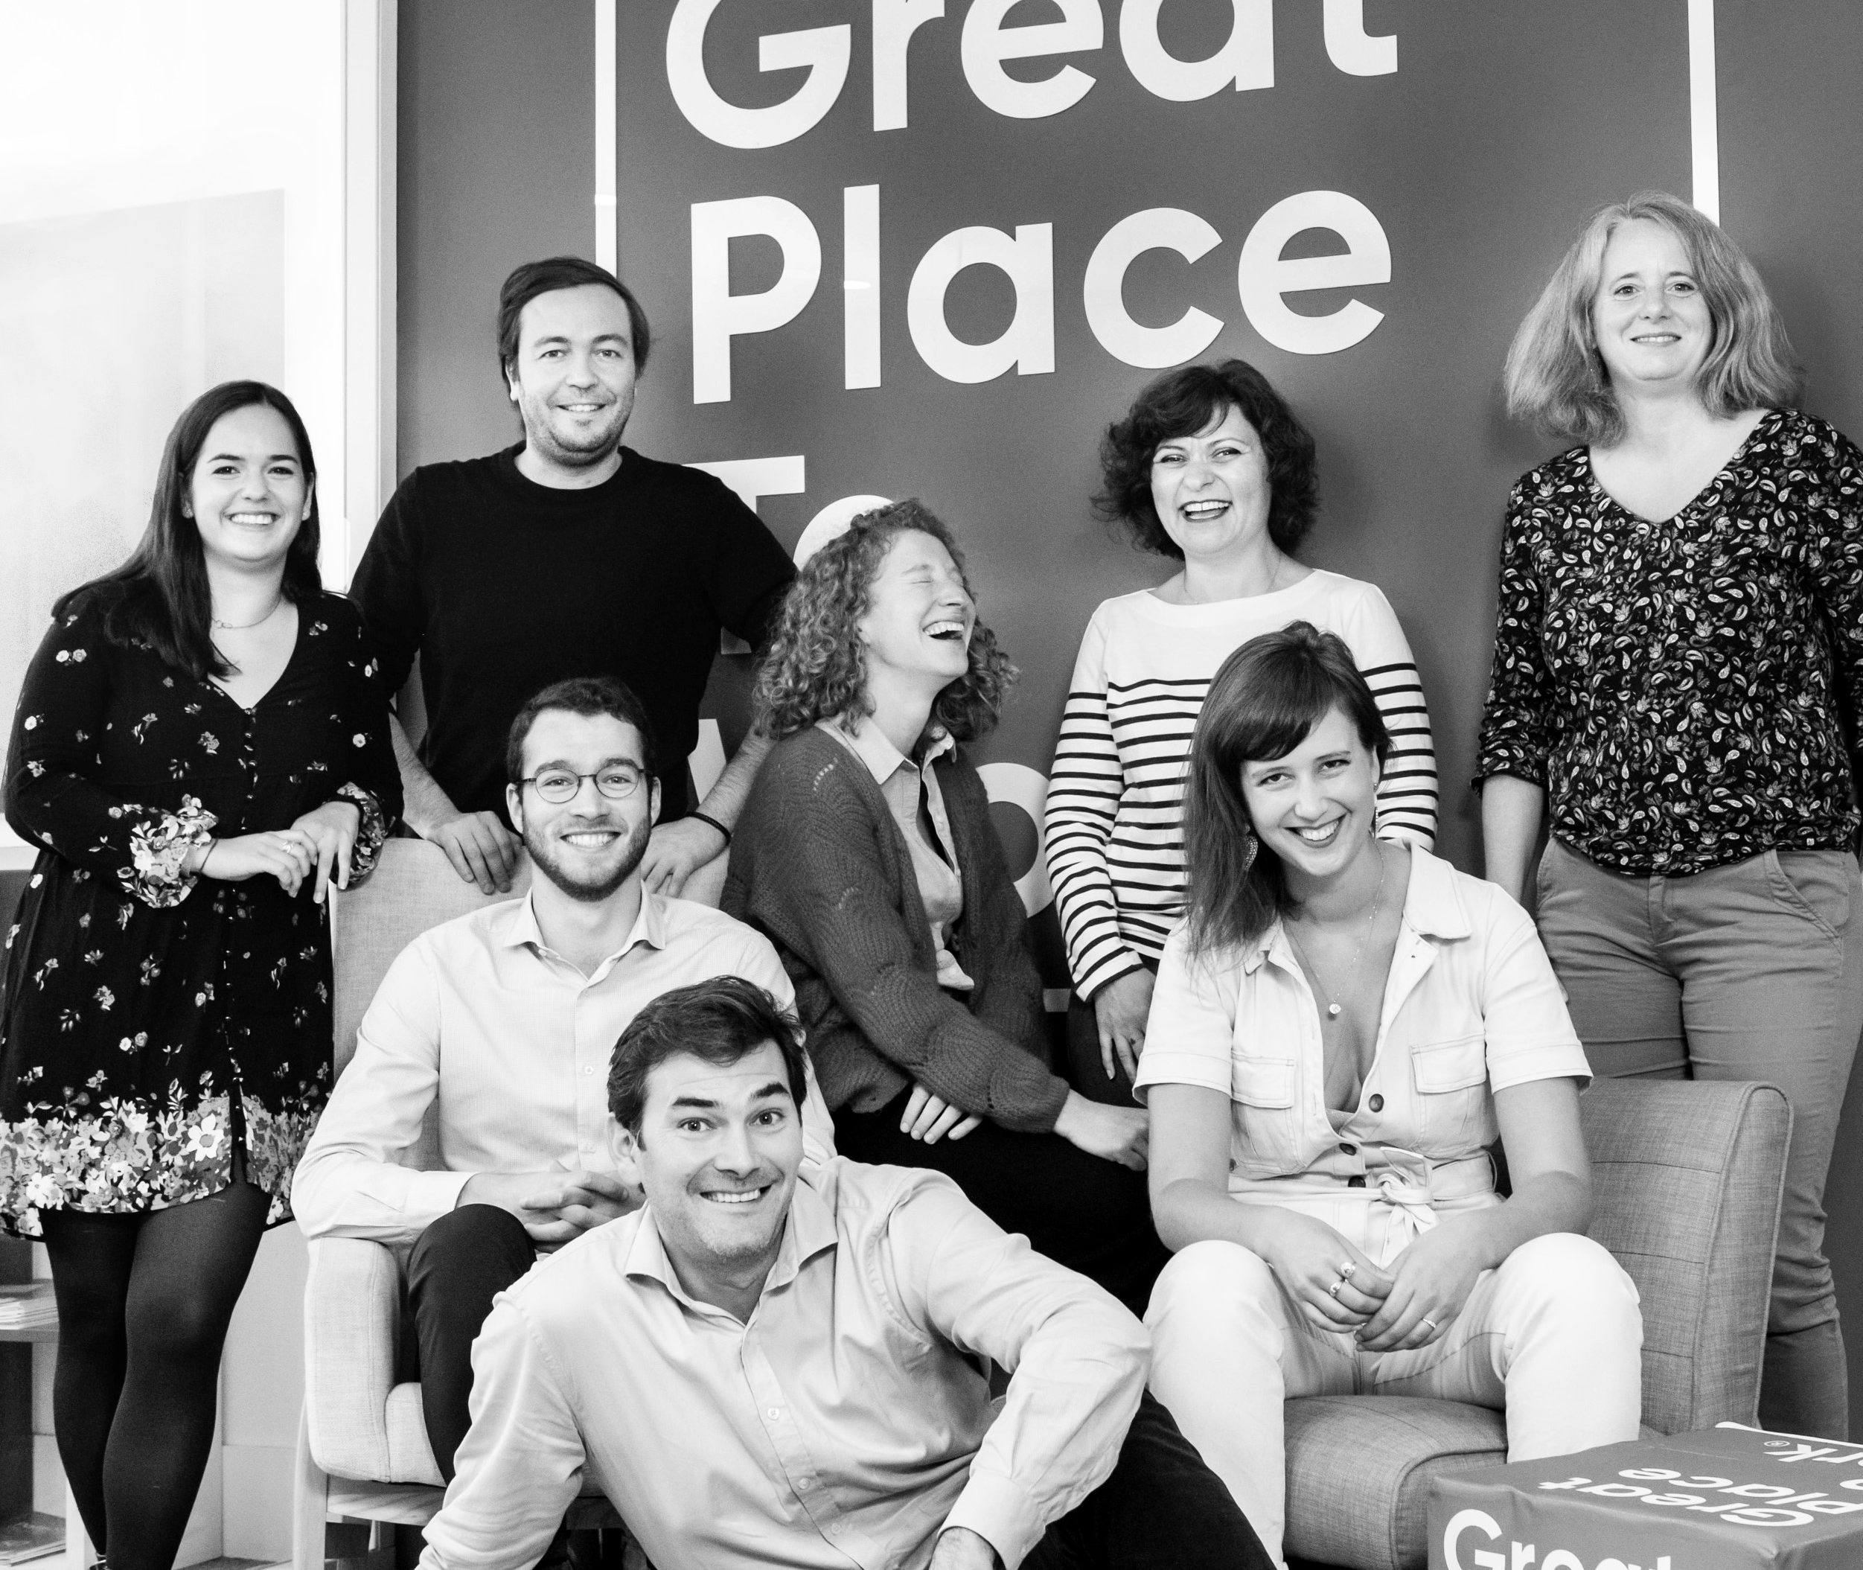




Your contact
Victoria Vaguet-Aubert
Key Accounts & Project Manager
victoria.vaguet-aubert@greatplacetowork.com
+ 33 6 27 87 50 33
Great Place to Work France
1, bis avenue de la République
75011 Paris
+33 (0)1 44 83 87 10
www.greatplaceotowork.fr
Twitter
Instagram
LinkedIn
YouTube

